Slide 1

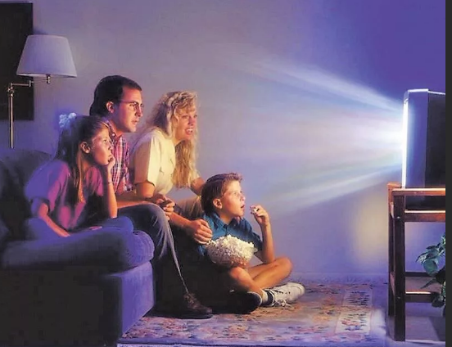
Цифровое эфирное телевидение
14 октября
Переходим всей страной!

Slide 2
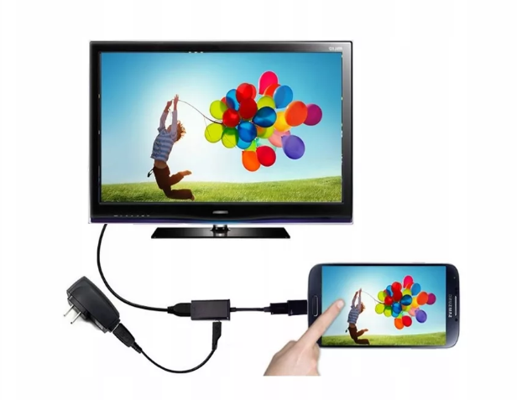
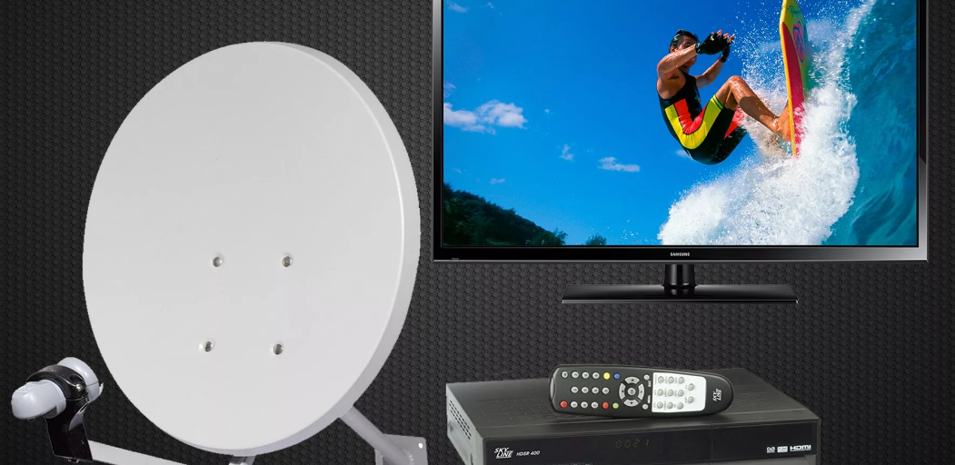
Какое телевидение мы смотрим?
Платное телевидение
С помощью кабеля (Кабельное телевидение, Интерактивное телевидение)
С помощью спутниковой тарелки
(Спутниковое телевидение)

Slide 3
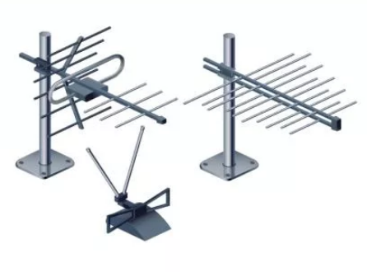
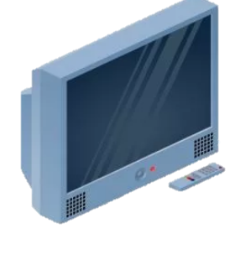
Какое телевидение мы смотрим?
Бесплатное телевидение с помощью домашней или коллективной антенны (Эфирное телевидение).
Отключение 14 октября аналогового эфирное телевещания коснется жителей, которые смотрят телевизор с помощью антенны.

Slide 4
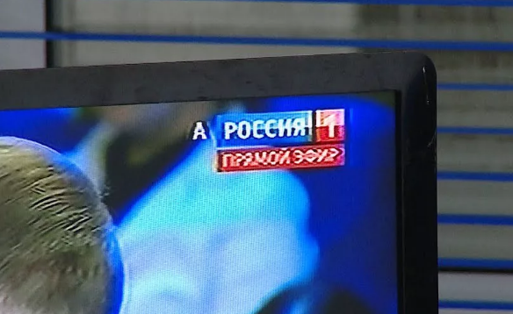
Как определить затронет ли Вас отключение
14 октября аналогового эфирного телевещания?
Наличие на экранах телевизора рядом с логотипом телеканалов Первый, Россия 1, НТВ, Пятый, Россия Культура буквы «А», означает, что вы смотрите аналоговое телевидение.

Slide 5

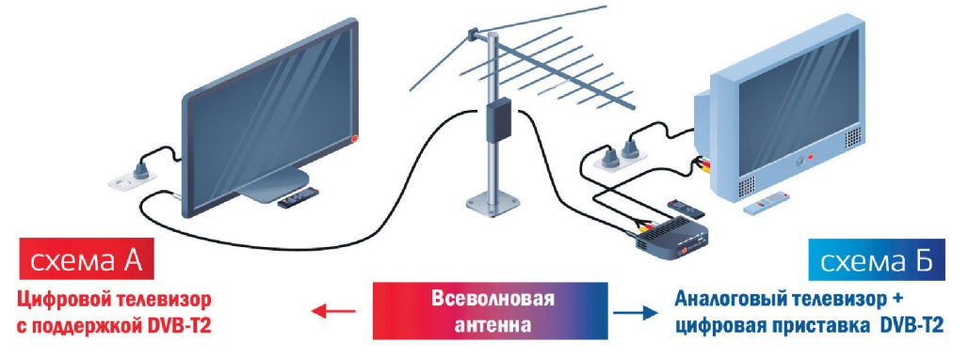
Что делать если Вы видите на экранах телевизора
рядом с логотипом телеканалов букву А?
Купить современный телевизор.
(Схема А)
Или купить приставку для своего телевизора.
(Схема Б)

Slide 6
Куда обращаться по вопросу отключения аналогового телевидения?
По вопросам отключения аналогового телевещания
в Республике Татарстан обращаться по номеру
8-800-222-8-716

